Slide 1
Что такое «готовность к школе»?
Педагог-психолог
Ю.В.Яновская

Slide 2
«Быть готовым к школе –
не значит уметь читать,
писать и считать. Быть
готовым к школе – значит
быть готовым всему этому
научиться» (Венгер Л.А.).

Slide 3
Вопросы, которые беспокоят родителей будущих первоклассников
В каком возрасте лучше начать систематическое школьное обучение?
По какой программе лучше обучать ребенка?
Справиться ли он со школьной нагрузкой?
Как эффективно подготовить ребенка к школе?
Как помочь маленькому школьнику, когда он столкнется с первыми школьными трудностями?
.

Slide 4
Проблемы, связанные с неготовностью ребёнка к школе
Не подготовленный к школе ребёнок не может сосредоточиться на уроке
Часто отвлекается
Теряет нить объяснения
Не в состоянии включиться в общий ритм работы класса
Тяготеет к шаблонным действиям
Ждёт пошагового контроля за своими действиями
Сам выстроить план выполнения задания не может
Не стремится добиться результата, как следствия проб и ошибок
Теряется, когда нужно проявить инициативу
Реагирует на красочные детали, а когда они отсутствуют, внимание его падает

Slide 5
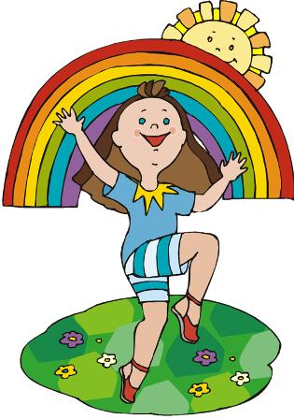
Каким хотят видеть выпускника детского сада родители:
Здоровый
Культурный
Весёлый
Добрый
Умный
Читающий
Сообразительный

Slide 6
Портрет дошкольника накануне его поступления в школу
Физическое развитие
Эмоциональное развитие
Социальное развитие
Нравственное развитие
Развитие произвольного поведения
Развитие познавательной активности и основ логики
Развитие математических умений
Креативное развитие
Речевое развитие
Художественно-эстетическое развитие
Экологическое развитие
Развитие позитивного отношения к себе
Развитие игровых умений
Развитие общеобучающих умений

Slide 7
Готовность к школе
Физическая;
Интеллектуальная;
Психологическая;

Slide 8
Психологическая готовность
интеллектуальная, мотивационная,
волевая, коммуникативная
Физиологическая готовность
физическое развитие,
состояние здоровья,
моторика рук,
координация движений
Специальная готовность
чтение, счёт, учебные умения

Slide 9
Физиологическая готовность
Уровень физического
развития в соответствии
с возрастными нормами.
Состояние здоровья.
Развитие мелких мышц руки.
Пространственная организация и
координация движений, в том числе координация «глаз-рука».
Готовность к учебным нагрузкам

Slide 10
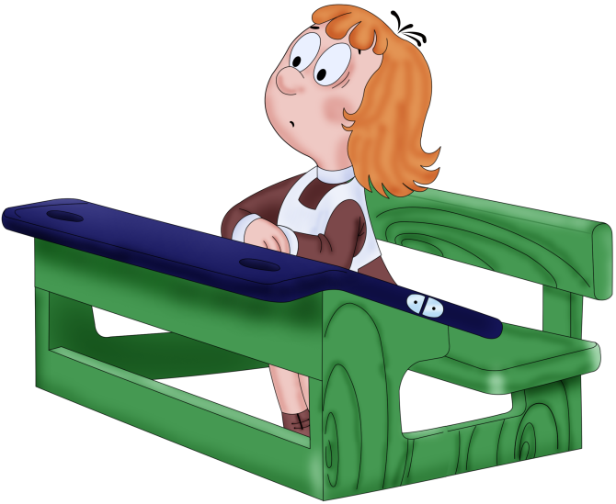
Физиологическое развитие ребенка непосредственно влияет на школьную успеваемость и является основой для формирования психологической и социальной готовности к школе.

Slide 11
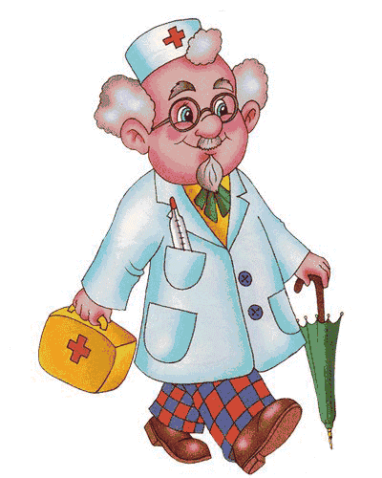
столбняк
Полио
миелит
краснуха
осмотр всех узких специалистов
карта прививок
корь
гепатит
паротит
Дифтерия
Состояние
здоровья
подписать медицинскую справку у участкового педиатра
пройти пробу Руфье

Slide 12
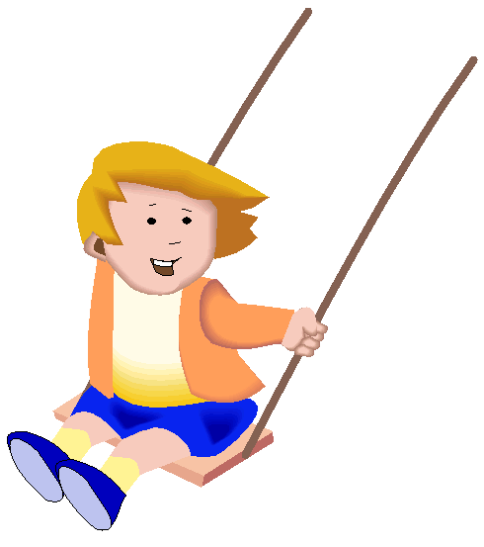
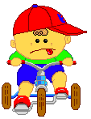
Уровень физического развития
в своих действиях руководствуется всеми органами чувств;
умелый, выносливый, энергичный, в повседневной деятельности; принимает активное участие в различных играх, упражнениях, занятиях;
соблюдает основные правила личного ухода, владеет навыками поддержания здоровья и гигиены; ориентируется в признаках здоровья и болезни;
соблюдает основные правила культуры потребления различных продуктов;
знает о существовании опасных объектов и предметов, понимает правила безопасного поведения, соблюдает их в реальной жизни;
дифференцирует особенности девочки и мальчика, соблюдает правила полоролевого поведения;

Slide 13
ПРИЧИНЫ ГРАФИЧЕСКОЙ НЕГОТОВНОСТИ К ОБУЧЕНИЮ ПИСЬМУ
недостаточное развитие мелких мышц пишущей руки и нервной регуляции мелкой моторики (физиологическая неготовность к обучению письму)
несформированность навыка выполнения графических движений (психологическая неготовность к обучению письму).

Slide 14
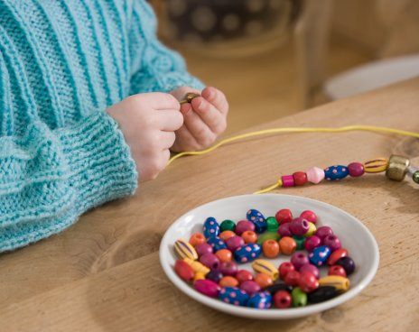
Развитию мышцы кисти способствует выполнение точных, тонко скоординированных движений пальцев рук:
лепка из глины,
закручивание гаек в детском конструкторе,
собирание узоров из мелкой мозаики,
вышивание,
завязывание узелков,
застегивание мелких пуговиц.
игры с мячами небольшого размера, такими, которые можно удержать одной рукой.
разнообразные «пальчиковые игры» и гимнастика для пальцев.
Задача этих упражнений – укрепление мышц кисти, развитие координации движений пальцев рук, формирование способности управлять движением кисти по показу, представлению, словесной команде

Slide 15
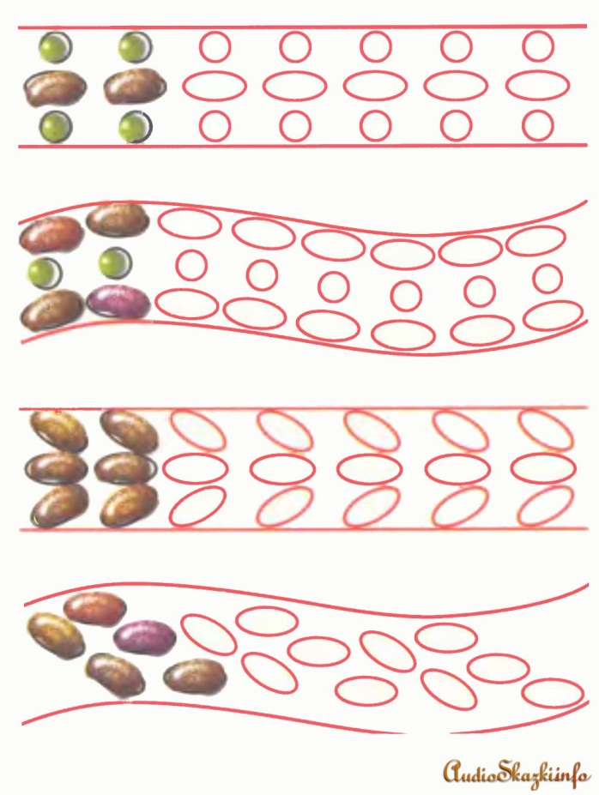
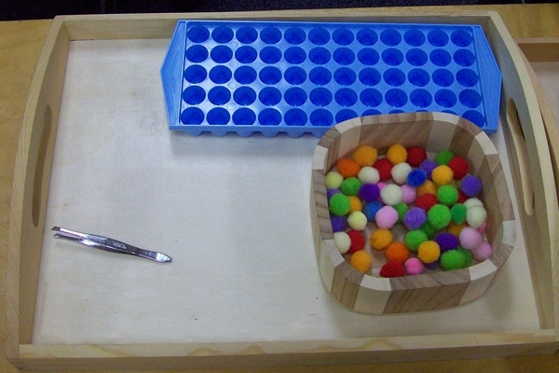

Slide 16
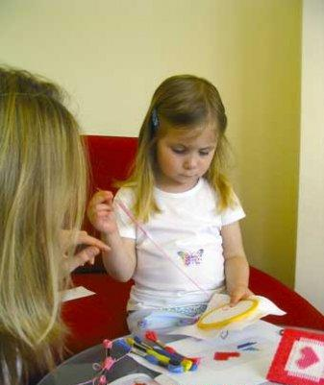
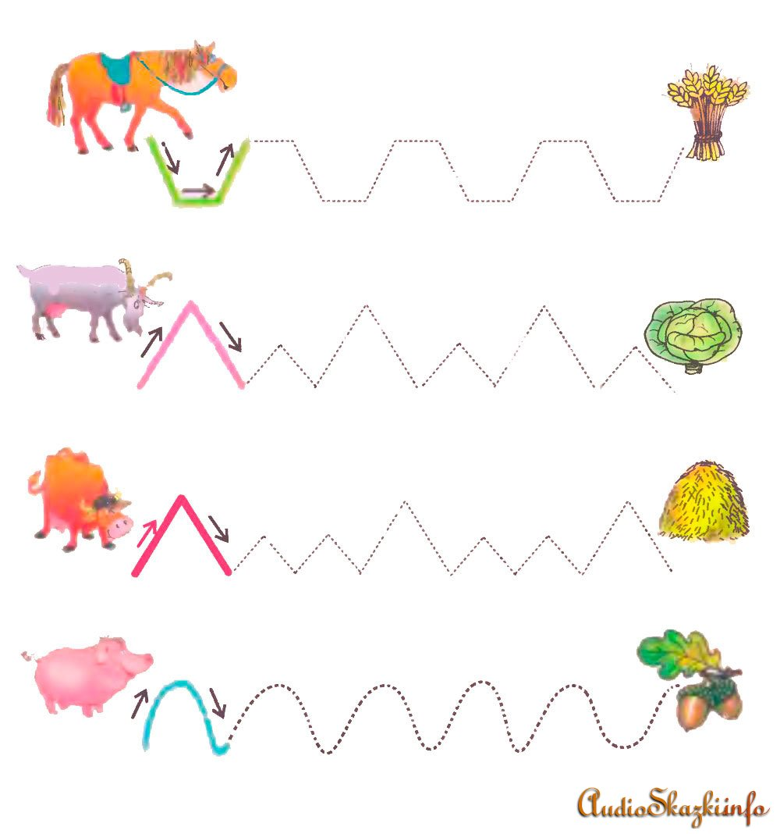
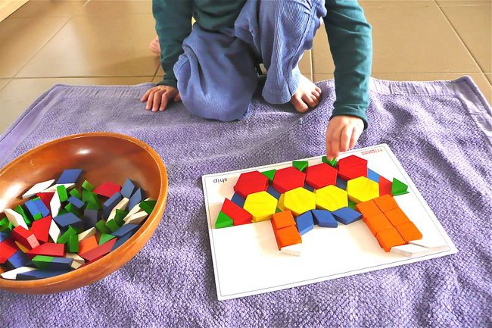

Slide 17
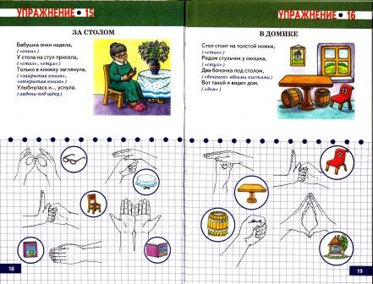

Slide 18
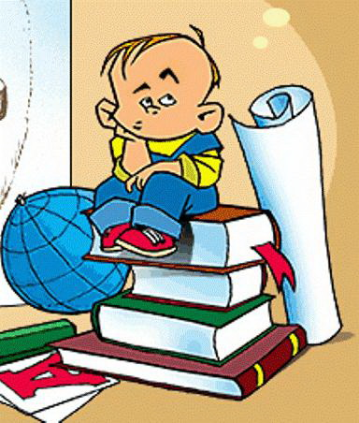
Готовность к учебным нагрузкам
Обратите внимание на режим дня, проанализируйте дополнительные нагрузки, выявите трудности, которые возникают. Тренируйте усидчивость, которая, однако, должна исключать накопление переутомления, эмоционального напряжения. Разрешайте непродолжительные перерывы, смену видов деятельности. Во время занятий сводите до минимума отвлекающие моменты

Slide 19
4 главных умения будущего первоклассника
Самый главный показатель готовности к школе – умение ребенка принять инструкцию, услышать и понять, что от него хотят. А инструкция – это любое задание, любая просьба к ребенку. Если вы попросили ребенка что-то сделать, но он не слышит просьбу или слышит только ее часть, значит, он пока не умеет воспринимать инструкцию.
Второй показатель: умеет ли ребенок элементарно спланировать свою работу. Попросите его сложить мозаику по рисунку и посмотрите внимательно, как он это сделает: просто так будет брать фигурки или положит перед собой рисунок, отберет нужные цвета, нужные фигурки? Какое-то элементарное планирование есть? Если нет, то учиться ему будет очень трудно.
Третий показатель – умение исправлять то, что он делает неправильно. Если ребенок сделал задание кое-как и результат его не интересует, значит, этого компонента деятельности нет.
Четвертый показатель – умение ребенка принимать помощь. Умеет ли он попросить помощь, умеет ли он сказать «я не понял», «я не знаю»? До тех пор, пока ребенок не умеет всего этого, ему будет очень сложно учиться…

Slide 20
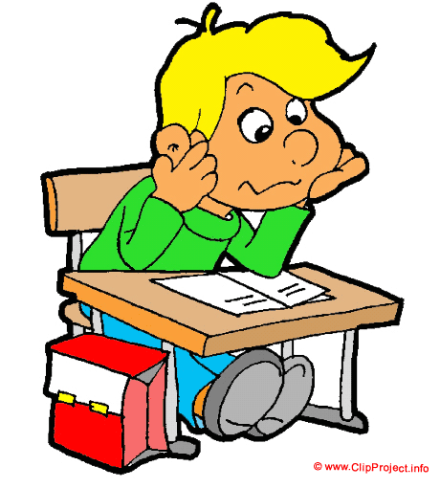
Как помочь ребёнку подготовиться к обучению в школе?..

Slide 21
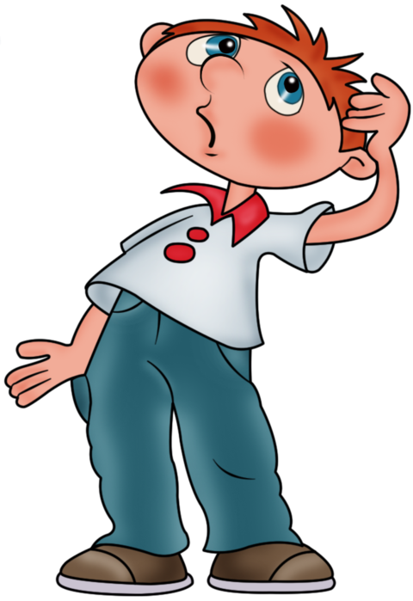
Обучение грамоте…
Учить вслушиваться в слова, слышать звуки, узнавать их, находить слова, начинающиеся с одного и того же звука, определять какой звук слышится первым, а какой последним и т.д.

Slide 22
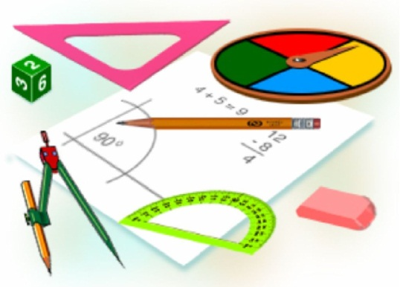
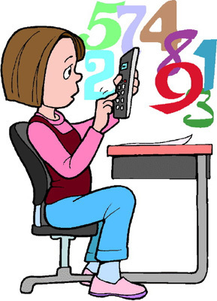
Математика…
Учить считать что-то, пересчитывать, а не просто называть по-порядку цифры,
Научить отвечать на вопрос «сколько?»

Slide 23
Общая осведомлённость…
научить ориентироваться на листе и в пространстве (слева, справа, внизу, вверху, сзади, спереди и т.д.)
различать предметы по величине, форме, цвету;
сравнивать, находить сходство и различие;
выполнять задания по образцу, отвечать на вопросы: зачем? почему?
выражать свои чувства, уметь радоваться

Slide 24
Адрес, название деревни, страны, столицы, имена и отчества родителей, где работают и чем занимаются на работе, кто такие дедушка и бабушка;
месяцы, дни недели, времена года и их особенности; виды деревьев, цветов, домашних и диких животных, птиц; виды транспорта, названия групп предметов (овощи, мебель, одежда, бытовая техника и т.д.)

Slide 25
ЧТО НУЖНО КУПИТЬ ДЛЯ ПЕРВОКЛАССНИКА?
Пенал на молнии (не более 2 разворотов)
- шариковые ручки с синей пастой (2 шт.)
- простые карандаши (2 шт.)
- цветные карандаши (12 шт.)
- стирательная резинка, точилка.
- линейка с чётко обозначенными цифрами (15-20 см)
- фломастеры 6 шт.
Папка для тетрадей (лучше на кнопке, формата А4)

Slide 26
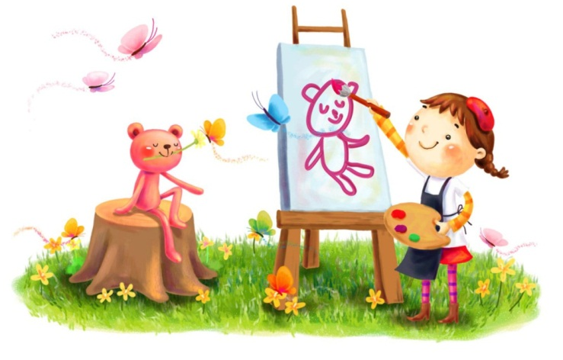
Для уроков ИЗО:
Альбом для рисования (36-40 листов)
Краски акварельные (12 цветов)
Кисточки (белка, пони…) – 2 шт. (разного размера, например, № 3 и №4)
Стаканчик для воды (пластиковый)
Для уроков ТЕХНОЛОГИИ (труда):
Набор цветной бумаги (яркой, лучше односторонней)
Набор белого и цветного картона (А-4)
Клей – карандаш (2 шт.)
Ножницы (с закруглёнными концами)
Пластилин 12 цветов
Счетные палочки
Клеенку для работы
Всё сложить в папку для труда (желательно прочную)

Slide 27
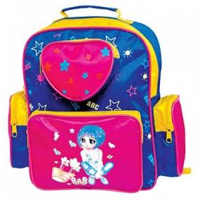
Каким должен быть портфель?
Легким.
Плотно прилегать к спине,
задняя стенка должна быть укрепленной, с мягкой прокладкой.
Иметь прочные широкие лямочки.
Иметь надежные, но не очень тугие застежки.
Изготовлен из легко моющегося материала.
Иметь много кармашков и отделений.
Обеспечивать безопасность ребенка на дороге.

Slide 28
Готовы ли родители к школе?
Жертвовать своим личным временем и некоторыми привычками.
Сдерживать свои эмоции, не кричать,
не обижать, не унижать. Не наказывать без причины.
Не сравнивать своего ребёнка с другими.
Быть щедрым на похвалу за достигнутые успехи, всегда встречать ребёнка из школы с улыбкой.

Slide 29
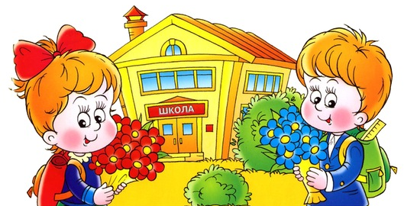
Спасибо за внимание!
Успехов, терпения и радости
в общении с детьми!

